Slide 1
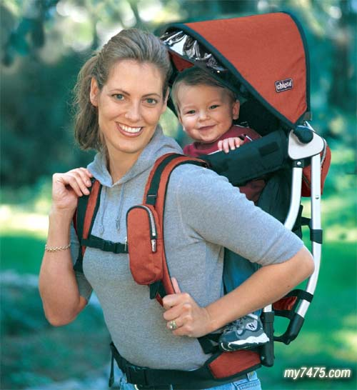
C ребёнком на природу…

Slide 2
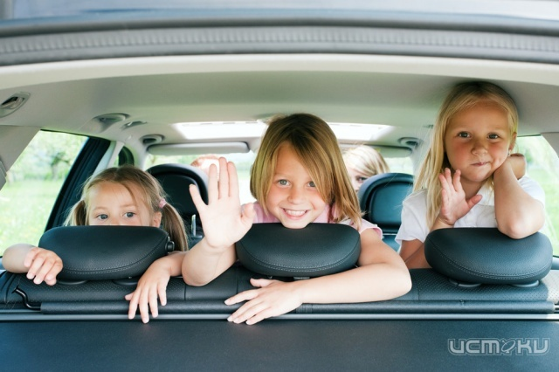
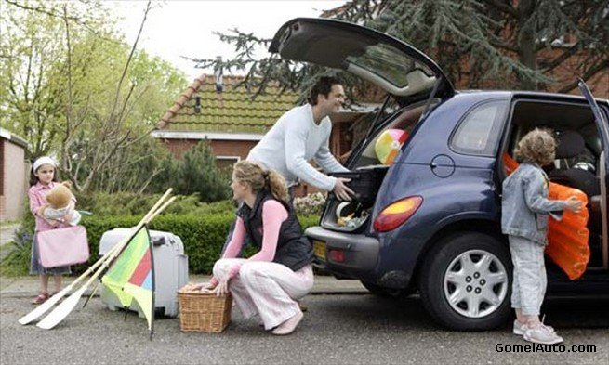
В теплые солнечные дни хочется покинуть пыльный загазованный город и вырваться с детьми на природу.
Отдых на природе, на свежем воздухе оказывает полезное воздействие на здоровье и развитие детей, на обогащение их кругозора.
Отдых с детьми на природе требует от взрослых тщательной подготовки, а также повышенного внимания и заботы. Подготовка к отдыху зависит от возраста детей, от удаленности от дома и от особенностей самого отдыха.

Slide 3
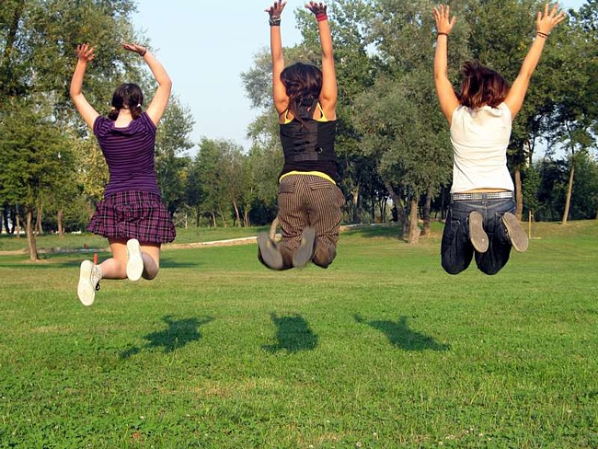
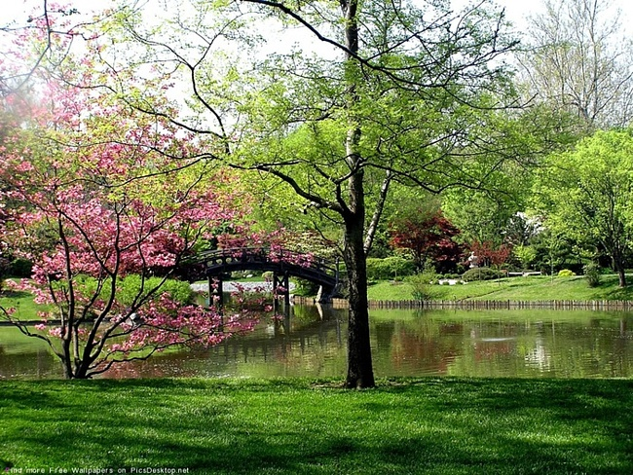
Очень важно обеспечить детям безопасность на природе. Прежде всего, нужно выбрать безопасное место для отдыха. На месте отдыха не должно быть глубоких ям, мусора, арматуры, болотистой местности. Проследите, чтобы рядом не было муравейников, колючих, ядовитых растений.
В солнечную погоду обязательно выбираем место в тени. Важно также, чтобы было достаточно свободного пространства для игр.

